Slide 1
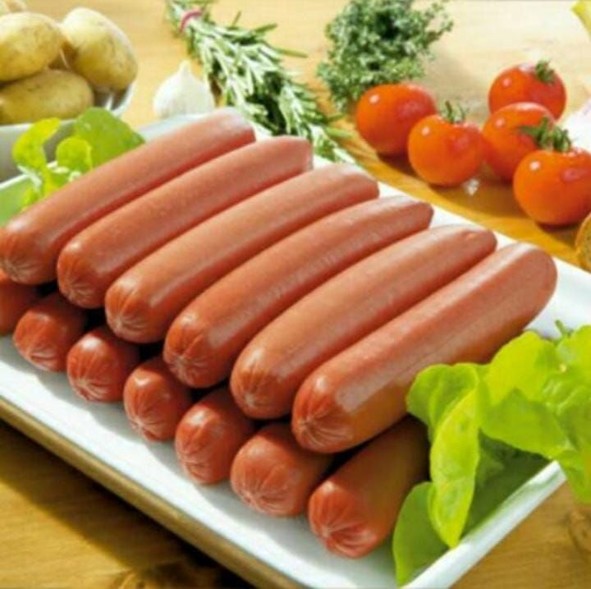
Sosis Ikan
Dwi Yuli Pujiastuti, S.Pi., M.P., M.Sc.
Dosen Program Studi Teknologi Hasil Perikanan, Fakultas Perikanan dan Kelautan, Universitas Airlangga
Capaian Pembelajaran Kursus
Deskripsi produk
Bahan baku dan bahan penunjang
Proses pengolahan
Standar mutu produk
kesimpulan

Slide 2

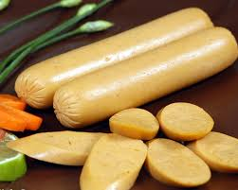
Capaian Pembelajaran
Capaian pembelajaran pada topik ini adalah mahasiswa mampu menjelaskan prinsip pengolahan sosis ikan dengan benar

Slide 3
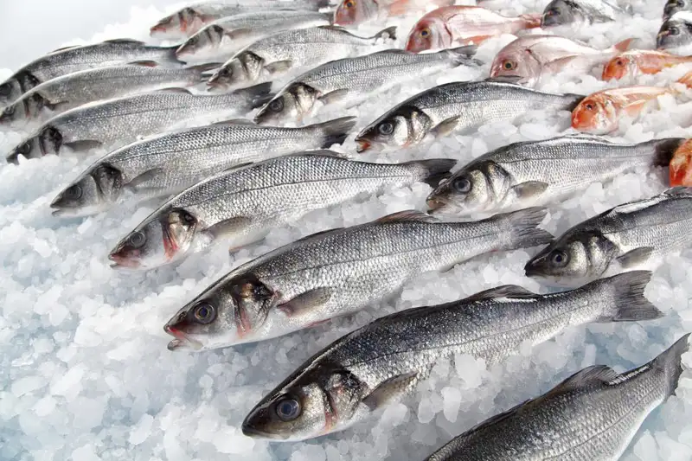
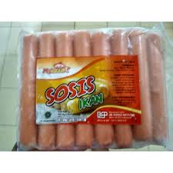
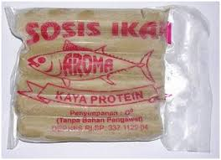
Pendahuluan
Menganekaragamkan produk olahan hasil perikanan perlu dikembangkan di masyarakat sehingga dapat dijadikan sebagai bahan alternatif bagi Masyarakat dalam mengkonsumsi ikan.
Mengkonsumsi produk olahan ikan atau produk yang mengandung ikan, merupakan upaya dalam meningkatkan nilai gizi masyarakat melalui protein ikan. Salah satu bentuk dari aneka produk olahan hasil perikanan yakni sosis ikan

Slide 4
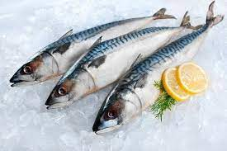
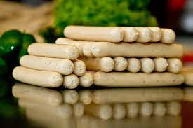
Deskripsi Produk
Sosis merupakan produk daging giling yang bersifat kenyal dan berbetuk silinder, dengan pembungkus khusus (casing).
Sosis berasal dari kata “salsus” (bahasa Latin) yang berarti menggarami. Sosis merupakan suatu jenis produk makanan yang berbentuk simetris, dan merupakan hasil pengolahan daging cincang yang telah diberi bumbu.
Sosis ikan merupakan salah satu produk olahan daging ikan yang dibuat dengan cara menggiling dan menghaluskan daging serta diberikan bumbu, kemudian dibentuk seperti silinder (bulat panjang) menggunakan selongsong (casing sosis).

Slide 5
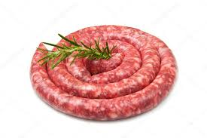
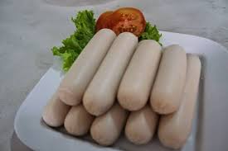
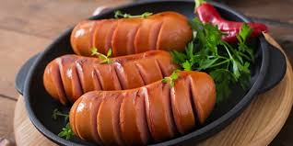
Deskripsi Produk
Jenis-jenis sosis yang diproduksi sudah cukup banyak,diantaranya:
Sosis segar
Daging yang digunakan untuk membuat sosis tidak mengalami curing terlebih dulu. Contohnya bratwurst, bockwurst.
Sosis masak
Daging yang akan dibuat sosis bisa dimasak terlebih dulu. Contohnya sosis ikan, sosis ayam, sosis sapi
Sosis masak yang di asap
Dibuat dari daging yang dicuring. Hampir sama dengan sosis masak, tetapi diasap dulu baru dimasak. Contohnya frankfurters, bologna, cotto salami.

Slide 6
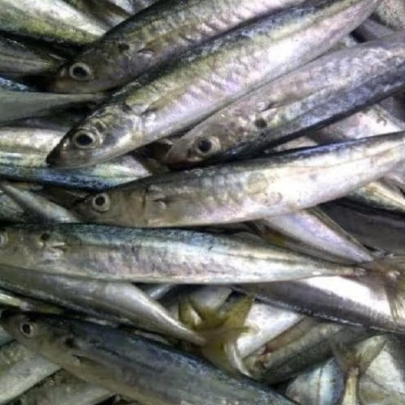
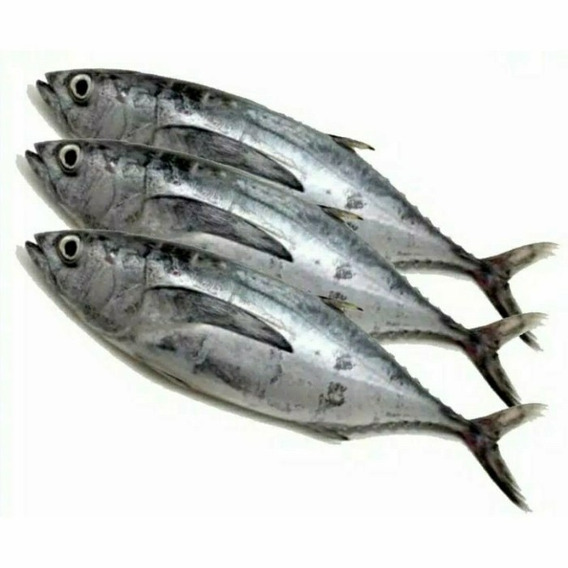
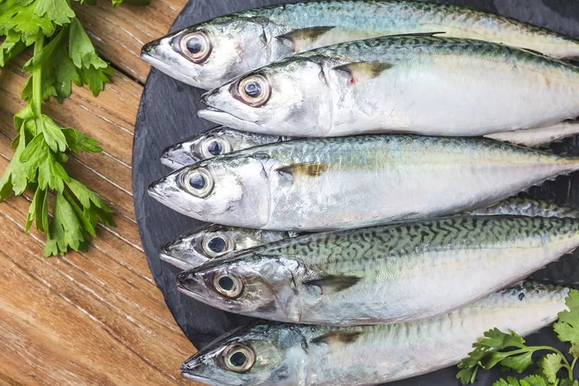
Bahan Baku dan Bahan Penunjang
Pada prinsipnya hampir semua jenis ikan dapat dimanfaatkan untuk membuat sosis, seperti ikan tuna, ikan lemuru, ikan tongkol dan ikan remang, ikan tengiri dan ikan-ikan lainnya
Karakteristik bahan dasar yang digunakan untuk pembuatan sosis ikan adalah daging ikan yang segar dan bermutu prima. Pada dasarnya semua jenis ikan dapat diolah menjadi sosis, dan hendaknya dipilih dari jenis ikan yang memenuhi syarat mutu sosis ikan yang dihasilkan, yaitu warna sosis harus putih, bersih, tanpa adanya kotoran dan tidak tercampur dengan warna lain (bintik-bitnik hitam atau merah).

Slide 7
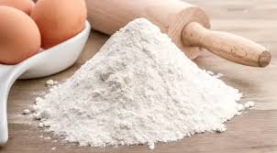
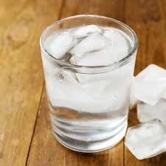
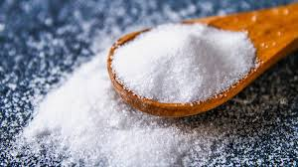
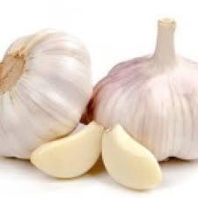
Bahan Baku dan Bahan Penunjang
Bahan Pengisi dan Pengikat
Sebagai pengisi umumnya dipakai berbagai jenis tepung, seperti tepung maizena, tepung tapioka, tepung sagu, tepung terigu dan tepung beras. Penambahan bahan pengisi bertujuan untuk membentuk tekstur yang padat.
Air Es
Air es atau serpihan es ditambahkan dalam pembentukan emulsi adonan sosis, bertujuan untuk melarutkan protein dan membentuk larutan garam sehingga mempermudah pembentukan emulsi serta mempertahankan suhu adonan dari pengaruh panas yang berasal dari alat mekanis.
Garam
Garam dapat mempengaruhi pH, pengembangan adonan dan daya ikat air dari daging.
Bumbu-Bumbu
Bumbu-bumbu yang ditambahkan dalam pembuatan sosis terdiri atas pala, merica, bawang putih, dan pemantap rasa. Tujuan dari penambahan bumbu ini adalah untuk menambah dan meningkatan cita rasa yang diinginkan

Slide 8
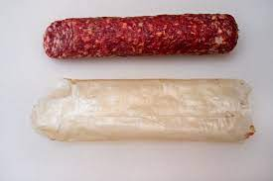
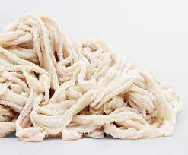
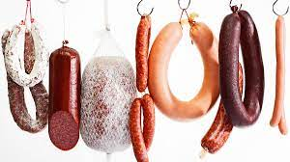
Bahan Baku dan Bahan Penunjang
Selongsong Sosis (Casing)
Casing merupakan bahan pembungkus sosis yang memberikan karakteristik khas produk sosis dibandingkan dengan produk-produk olahan lainnya.
Casing alami, yaitu casing yang dibuat dari usus hewan seperti usus sapi dan usus kambing. Kelebihan casing alami ini rasanya lebih enak, namun demikian memiliki kekurangan yaitu ukurannya tidak seragam dan jika skala produksi sosis dalam jumlah besar, ketersediaan casing jenis ini biasanya agak sulit diandalkan/tidak mencukupi skala industri untuk produksi sosis dalam jumlah besar.
Casing sintetis atau buatan terdiri dari 2 macam yaitu casing yang dapat dimakan (edible) seperti casing yang terbuat dari kolagen dan agar-agar, serta casing yang tidak dapat dimakan (non edible) seperti casing yang terbuat dari plastik atau kain.

Slide 9
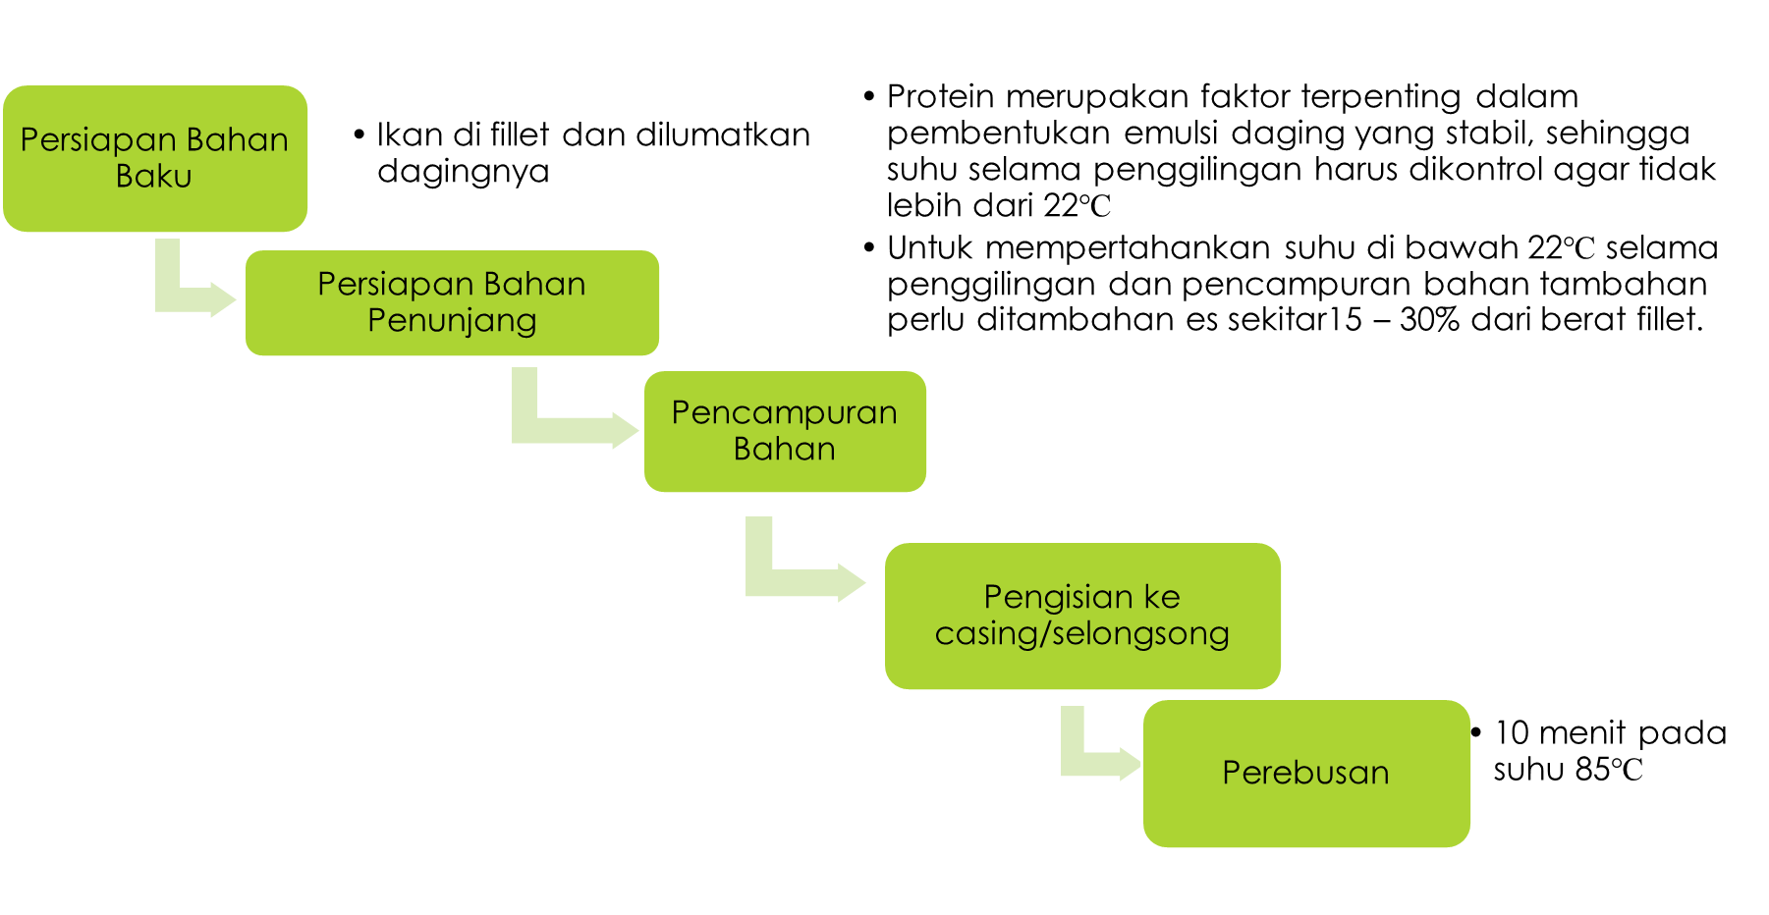

Proses Pengolahan

Slide 10
Proses Pengolahan
Emulsifikasi
Sosis merupakan suatu sistem emulsi berupa emulsi minyak dalam air dan protein sebagai emulsifiernya
Protein dalam daging ikan yang berfungsi sebagai emulsifying agent adalah myosin dan aktin
Pengisian dan Pengikatan
Pengisian harus padat dan tidak ada rongga sehingga kenampakan sosis seragam, halus dan kenyal
Selongsong yang terlalu padat atau berongga menyebabkan mudah pecah atau terlalu kendor sehingga sosis yang dihasilkan keriput
Pemasakan
Pemasakan sosis dilakukan dengan cara dikukus atau direbus suhu 85℃ untuk membentuk tekstur dan keempukan sosis, menghambat pertumbuhan mikroba, pembentukan warna yang lebih menarik, aroma yang khas dan memperpanjang daya simpan

Slide 11
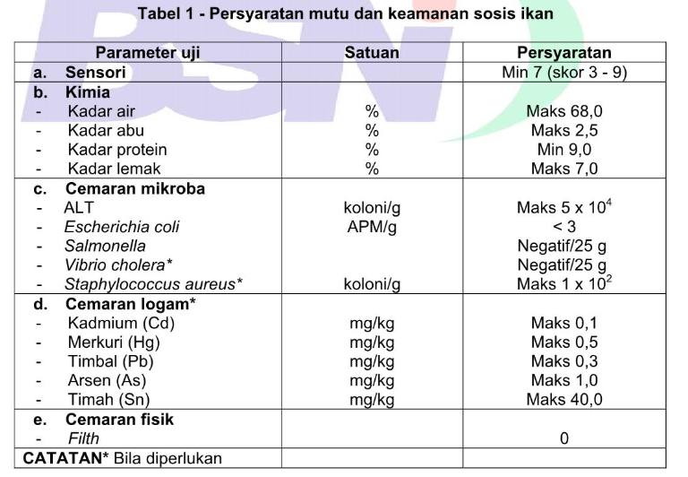
Standar Mutu Sosis Ikan
Kriteria mutu sosis yang penting dilihat dari kandungan gizinya, yaitu terdiri atas kadar air, abu, lemak, protein dan karbohidrat

Slide 12
Kesimpulan
Sosis ikan produk olahan ikan yang telah dicincang dan dimasukkan ke dalam pembungkus yang berbentuk bulat panjang dengan atau tanpa dimasak, dengan atau tanpa pengapasan
Standar mutu sosis ikan meliputi kadar air maksimal 68%, kadar protein minimal 9%, kadar abu maksimal 2,5% dan kadar lemak maksimal 7%
Sosis ikan merupakan salah satu produk diversifikasi perikanan yang memiliki potensi untuk dikembangkan karena bahan baku mudah didapat, proses pengolahan yang mudah dan pangsa pasar yang luas.

Slide 13


